Slide 1
Проект «Визуализация движения АНПА в плоскости горизонта»
Андреев Е.В.

Slide 2
Цели и задачи
Наглядное представление обхода донной зарядной станции
Помощь в отладке математической модели движения по заданной траектории

Slide 3
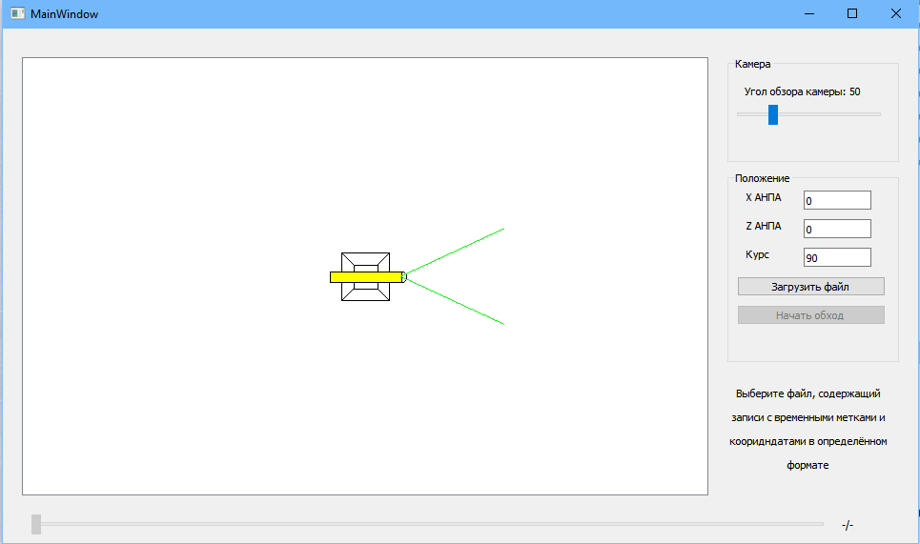
Графический интерфейс, часть 1
Начальное состояние GUI программы

Slide 4
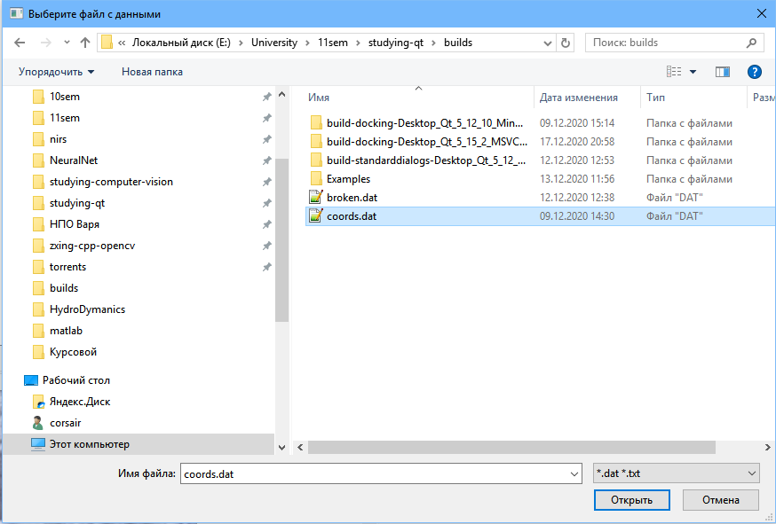
Графический интерфейс, часть 2
Окно выбора файла с записями

Slide 5
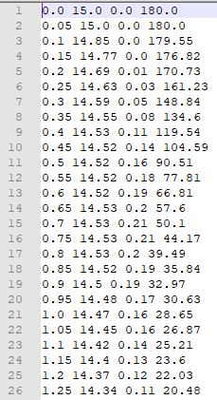
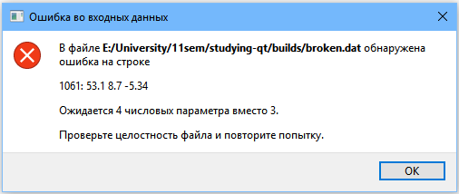
Графический интерфейс, часть 3
Окно с сообщением об ошибке и часть файла с записями

Slide 6
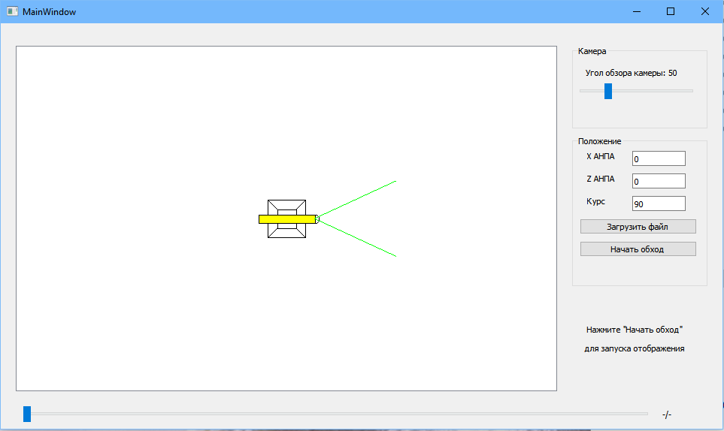
Графический интерфейс, часть 4
Активация элементов управления после успешного считывания файла

Slide 7
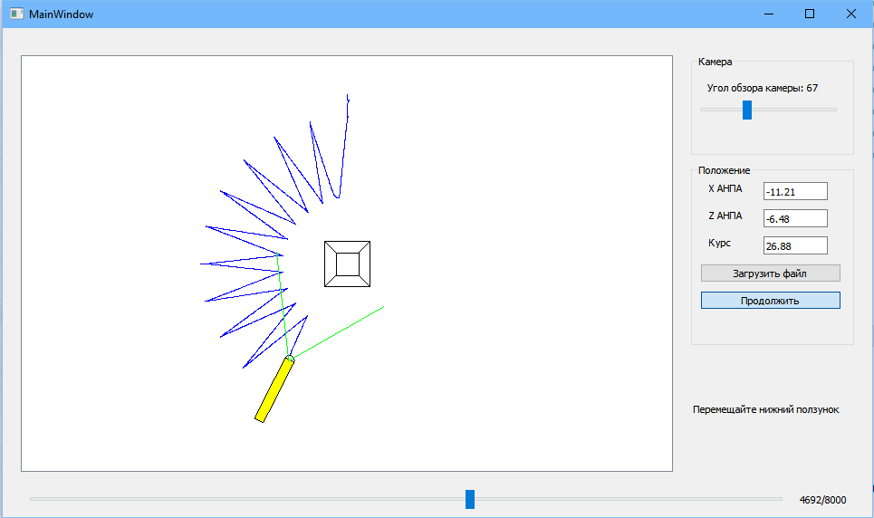
Графический интерфейс, часть 5
Запущенная визуализация

Slide 8
Пути улучшения ПО
Добавить оси с подписями и отсчётами и координатную сетку.
Встроить текстуру морского дна в виде фона.
Добавить возможность масштабирования и перемещения по получившейся карте.
В случае перемещения в пространстве использовать модуль Qt Data Visualization.

Slide 9
Спасибо за внимание)

